Slide 1
Letramento Digital: Tecnologia exponencial e seus impactos no mundo jurídico
por Rhodrigo Deda

Slide 2
Mitos e Verdades sobre Futurismo

Slide 3
“É rotina usar telas 3D em óculos, que criam realidade aumentada.”

Slide 4
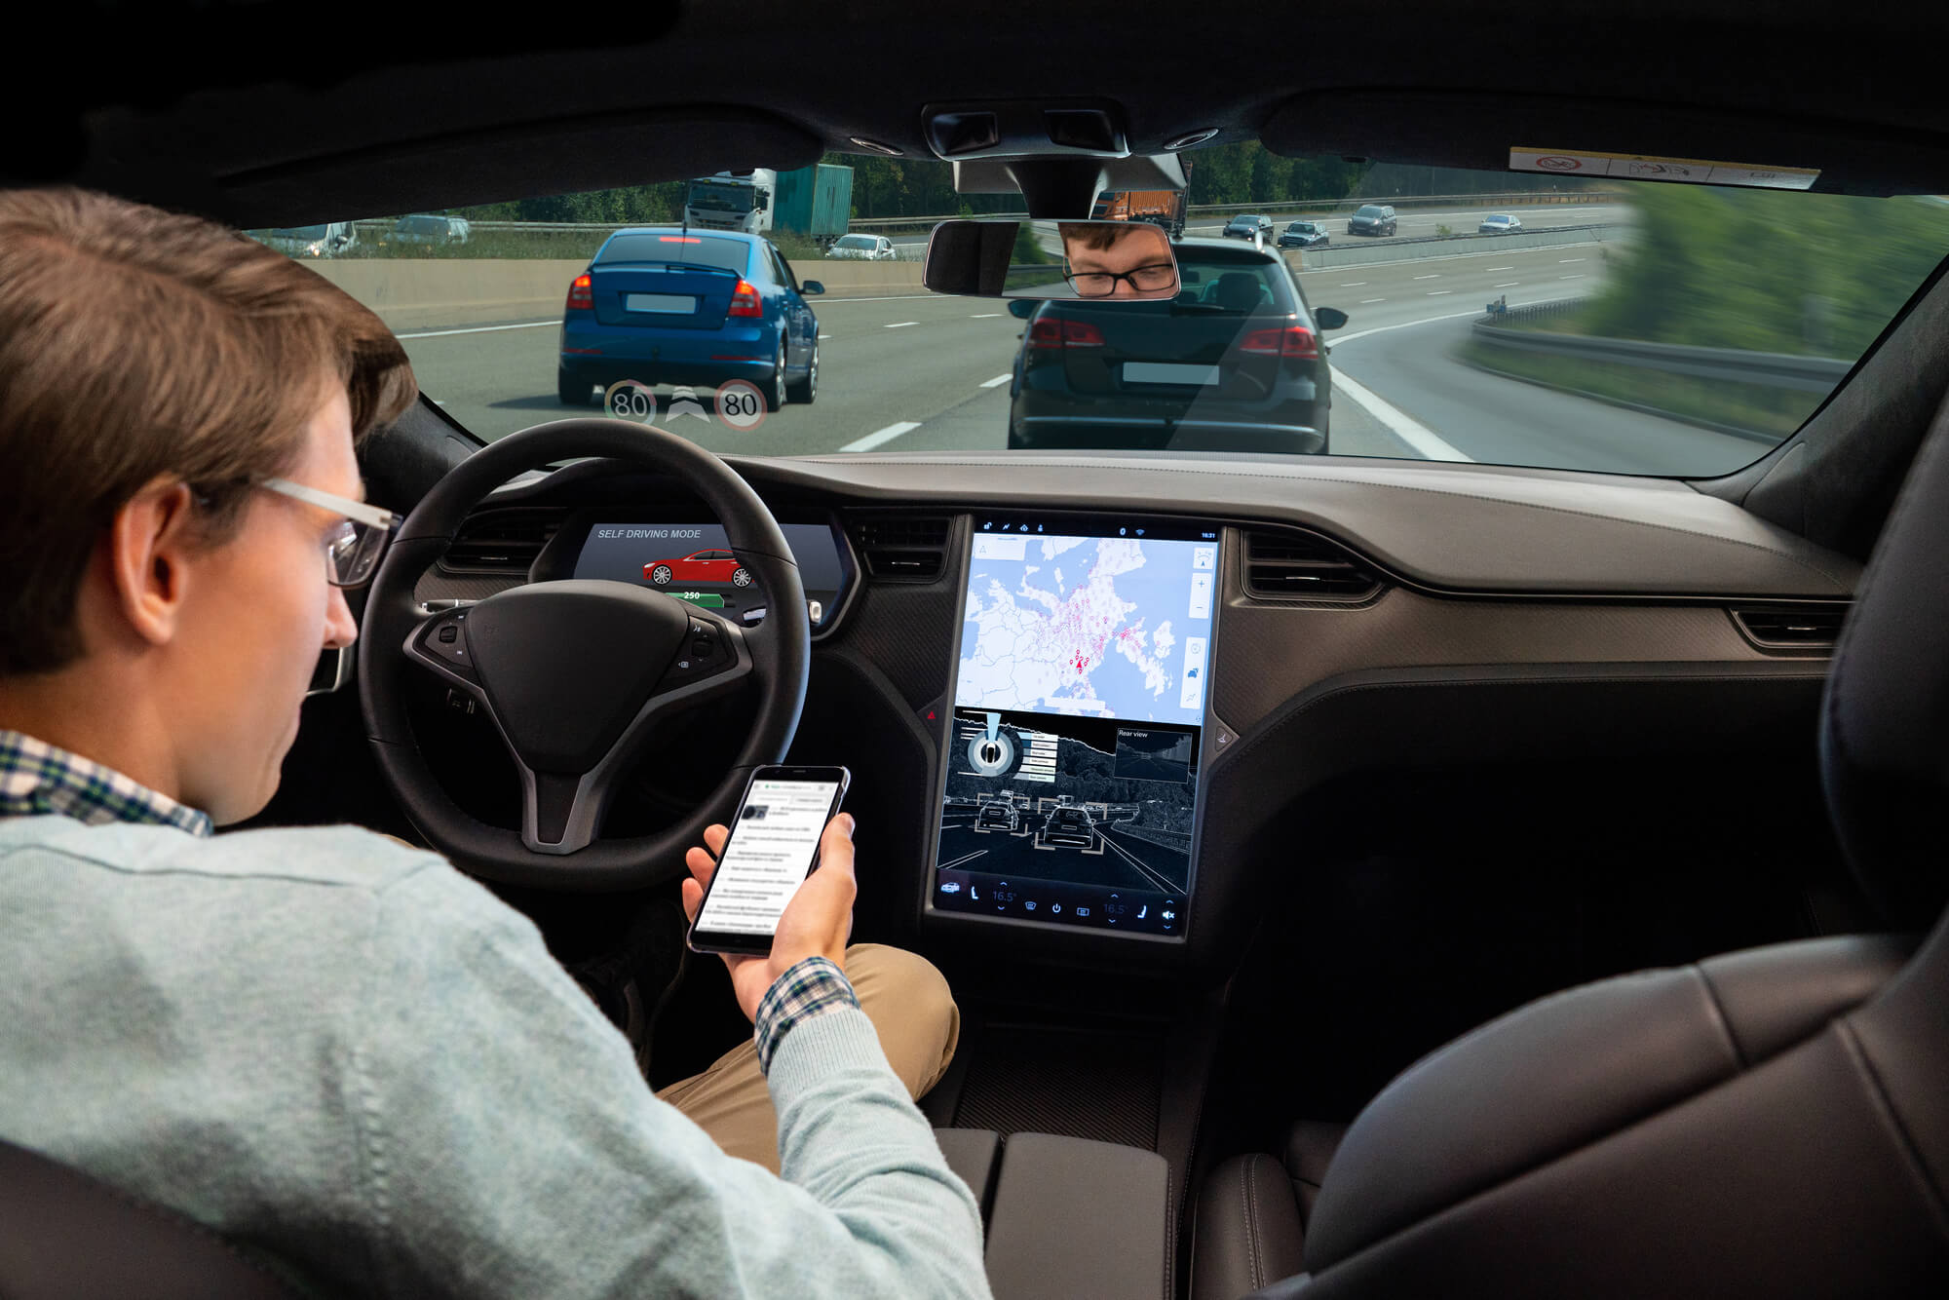
“Os sistemas de direção automática são altamente confiáveis e começaram agora a ser instalados em quase todas as estradas.”

Slide 5
“Os teclados são raros. A maior parte da interação com computadores é realizada por meio de gestos.”

Slide 6
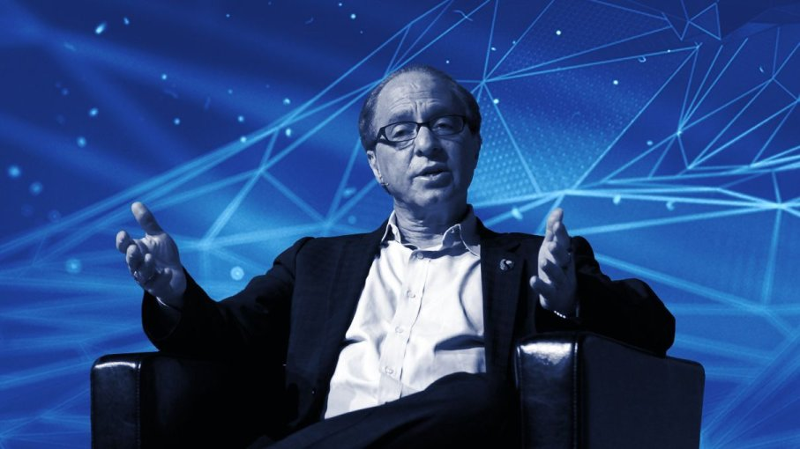
As máquinas espirituais
Ray Kurzweil, futurista

Slide 7
LEI DOS RETORNOS ACELERADOS
“À medida que a ordem aumenta exponencialmente, o tempo acelera exponencialmente (isto é, o intervalo de tempo entre eventos relevantes fica menor com o passar do tempo).”

Slide 8
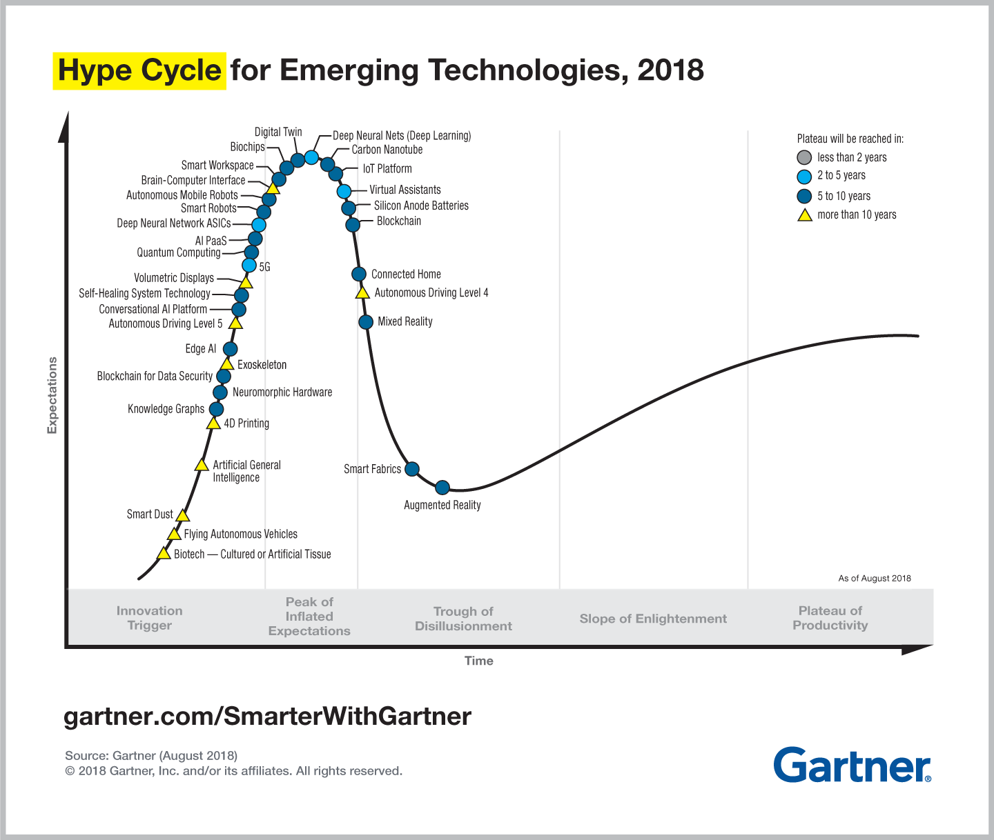
?
“(...) estamos cada vez menos aptos a dar sentido ao presente ou a prever o futuro. Ninguém sabe realmente o que está a acontecer hoje no mundo, ou onde estaremos no futuro.”
Yuval Harari

Slide 9
As inovações mais radicais começam com startups

Slide 10
?

Slide 11
Definição “clássica”
“Uma startup é uma organização temporária em busca de um modelo de negócio escalável, recorrente e lucrativo.”
(Steve Blank)

Slide 12
Definição Legal
““Art. 65-A. É criado o Inova Simples, regime especial simplificado que concede às iniciativas empresariais de caráter incremental ou disruptivo que se autodeclarem como startups ou empresas de inovação tratamento diferenciado (...).
§ 1º Para os fins desta Lei Complementar, considera-se startup a empresa de caráter inovador que visa a aperfeiçoar sistemas, métodos ou modelos de negócio, de produção, de serviços ou de produtos, os quais, quando já existentes, caracterizam startups de natureza incremental, ou, quando relacionados à criação de algo totalmente novo, caracterizam startups de natureza disruptiva.
§ 2º As startups caracterizam-se por desenvolver suas inovações em condições de incerteza que requerem experimentos e validações constantes, inclusive mediante comercialização experimental provisória, antes de procederem à comercialização plena e à obtenção de receita.”
(LC 167, art. 13)

Slide 13
Definição da Engenharia de Software
Possuem quatro fases:
Inicialização: período entre concepção do produto e primeira venda
Estabilização: começa quando o primeiro cliente recebe o produto e termina quando o produto é estável para ser contratado para um novo cliente, sem causar sobrecarga no desenvolvimento.
Crescimento: o produto pode ser entregue para um novo cliente sem criar sobrecarga no desenvolvimento. Termina quando se consolida em uma empresa madura.
Maturidade: O tamanho do mercado, a participação e a taxa de crescimento foram estabelecidos. Todos os processos necessários para apoiar o desenvolvimento e as vendas do produto estão em vigor.

Slide 14
Universo jurídico das startups
Cível, Penal e Digital
Administrativo e Tributário
Municipal e Urbanístico
Empresarial/Societário
Trabalhista, consumerista
Lei da Liberdade Econômica
Fim de autorização prévia
Lei 13.874, art. 3º, I.
Resolução nº 51 de 2019
Liberdade contratual – subsidiariedade de normas de dir. empresarial
Lei 13.874, art. 3º, VIII
Liberdade de horário
Lei 13.874, art. 3º, II
Limitação de responsabilidade em fundos de investimentos
Lei 13.874, art. 7º; Instrução CVM nº 615/2019
Garantia da livre iniciativa
Lei 13.874, art. 4º
Tratamento Isonômico
Lei 13.874, art. 3º, IV
Criar novos produtos desconsideração normas infra-legais
Lei 13.874, art. 3º, VI
Respeito a prazos
Lei 13.874, art. 3º, XI
Inicialização
Estabilização
Crescimento
Maturidade

Slide 15
Inovação

Slide 16
Inovação incremental
Pequenas melhorias ou atualizações feitas nos produtos, serviços, processos ou métodos existentes

Slide 17
Inovação disruptiva
É o fenômeno em que uma inovação transforma um mercado existente ao introduzir simplicidade, conveniência e acessibilidade em um setor onde a complicação e o alto custo são o normal

Slide 18
Inovação radical
Quando há criação de um novo mercado (estratégia do oceano azul)

Slide 19
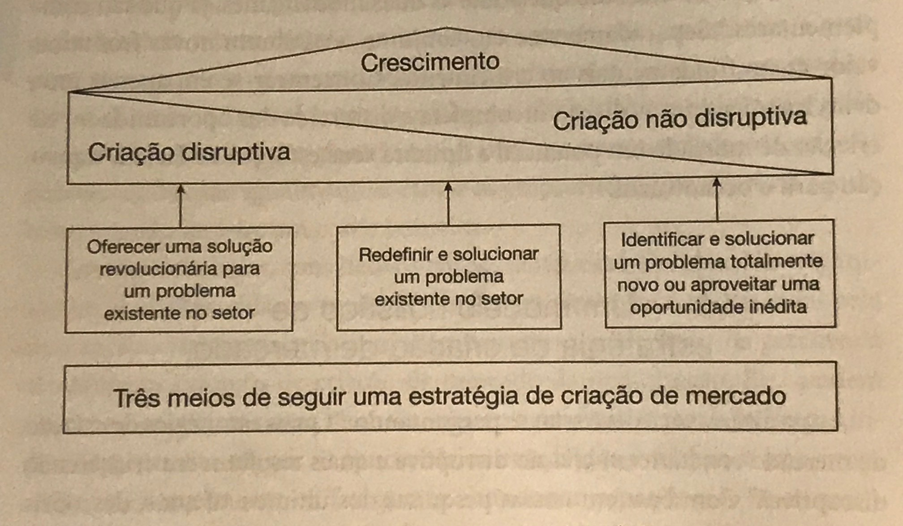

Slide 20
Plataformas digitais

Slide 23
Conceito de plataformas digitais de crowdwork
Modelo de negócio que permite conexão entre produtores e consumidores, para que eles se conectem a esse ambiente e interajam entre si, buscando criar algum valor decorrente dessa relação

Slide 24
Pressupostos do Crowdwork
1)Relação triangular on-line (virtual) entre empresa da plataforma, trabalhador da multidão e requerentes do serviço (cliente da plataforma)
2) Conexão direta entre requerente comprador do serviço e o trabalhador da multidão, de modo online via plataforma
3) Prestação de trabalho humano e individual
4) Descontinuidade das relações promovidas pela plataforma, de modo que a relação entre o requerente e o trabalhador é curta e limitada ao período da atividade contratada
(André Gonçalves Zipperer, A intermediação de trabalho via plataformas digitais)

Slide 25
Conceito do Crowdworker
“Aquele trabalhador pessoa física, inserido em uma multidão produtora, conectada a uma mesma plataforma virtual, que presta serviços individuais para diferentes requerentes, de forma inteiramente virtual ou com o contato pessoal, de natureza onerosa, descontínua e limitada ao período de atividade, em uma relação triangular intermediada de forma on-line por esta plataforma”
(André Gonçalves Zipperer, A intermediação de trabalho via plataformas digitais)

Slide 26
Termos de Uso e Políticas de Privacidade
Tem natureza contratual, regula as relações entre as partes dentro de uma plataforma...
compilando informações, condições, limitações, distribuição de riscos e responsabilidades, ...
regrando como a política de privacidade, segurança, coleta, armazenamento, compartilhamento e tratamento de dados, bem como esclarecendo a finalidade a que se destina esse tratamento,...
e também como serão dirimidas as controvérsias, ...
de modo a estabelecer a relação jurídica entre a plataforma e as partes

Slide 27
Segurança digital

Slide 28
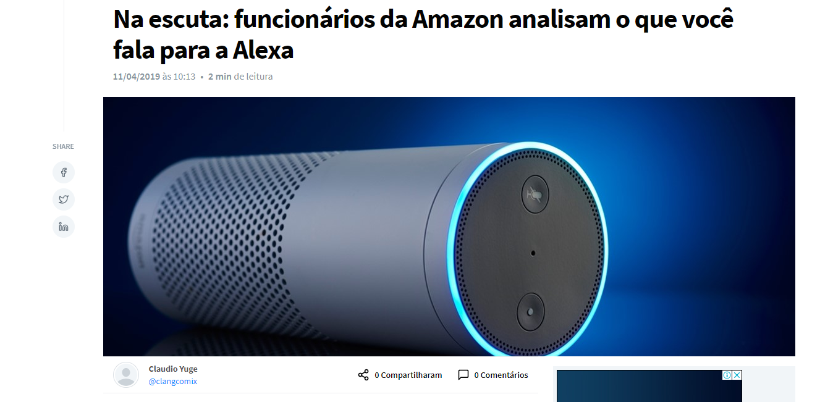

Slide 29
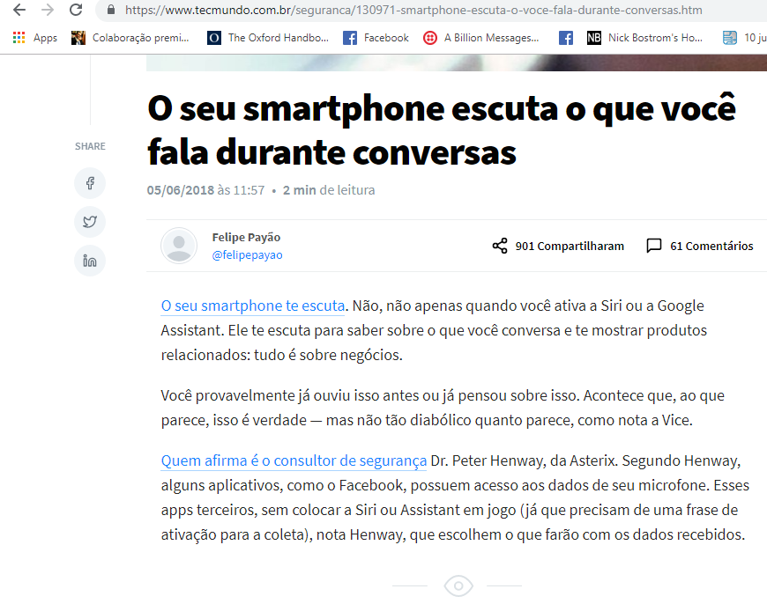

Slide 30
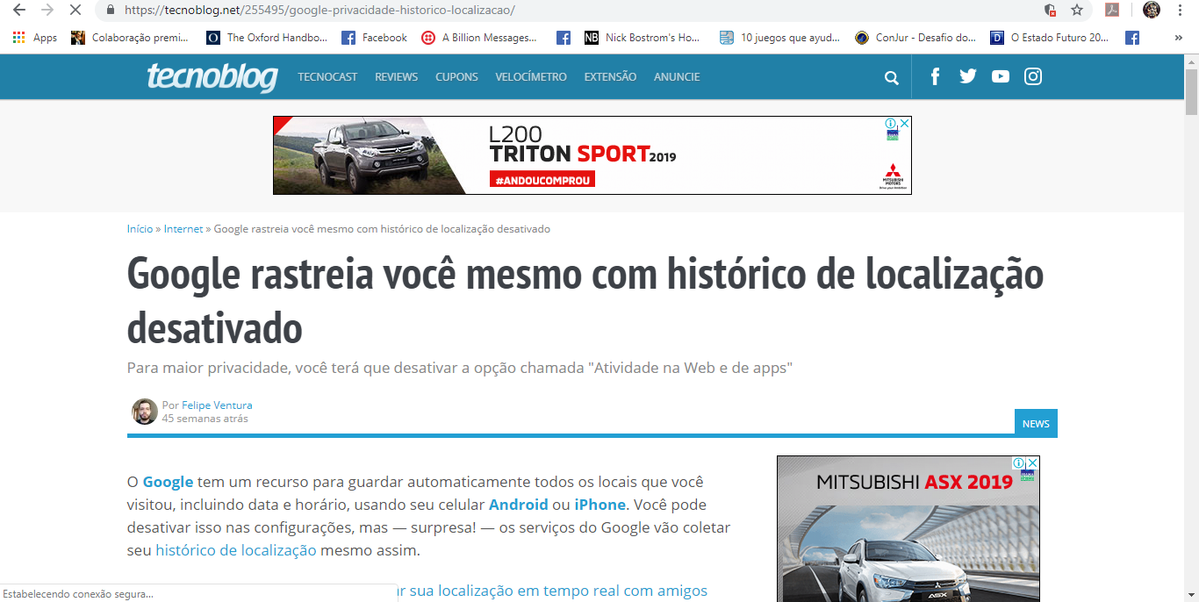

Slide 31
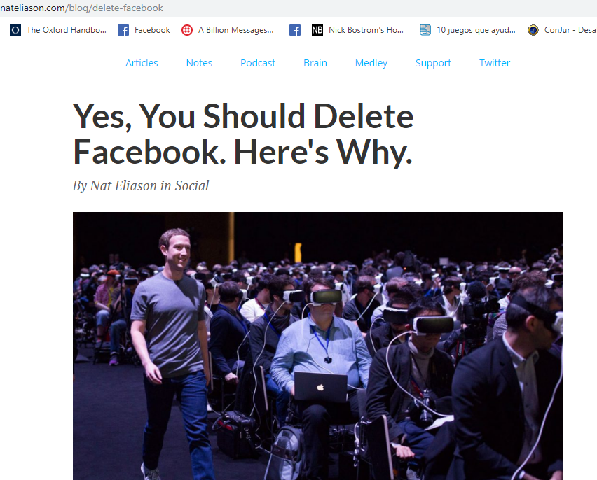
Facebook knows so much about you they can make you believe they’re listening to your personal conversations.
Nat Eliasson

Slide 32
Monitoramento de usuários
Cookies
Pequena quantidade de dados gerados por um site e salvos pelo navegador, a fim de lembrar informações sobre o usuário
O objetivo mais comum é armazenar informações de login de um site
São usados também ​​para armazenar preferências do usuário, bem como seu comportamento

Slide 33
A tecnologia é pervasiva

Slide 34
DIGITALIZAÇÃO DO MUNDO
Não basta comprar software, ou digitalizar a realidade.
Antes de tudo é preciso desenvolver um modelo mental aberto à inovação

Slide 35
A VIDA DIGITAL
Relações sociais são mediadas pela Internet, trazendo novos temas e possibilidades para o julgador

Slide 36
Questões sociais e econômicas
Redes: “Quando é de graça, você é o produto”
Reputação artificial: A compra de seguidores
O mal-estar das redes sociais
Captura e economia da atenção
Influencers, novos negócios, ascensão e crise

Slide 37
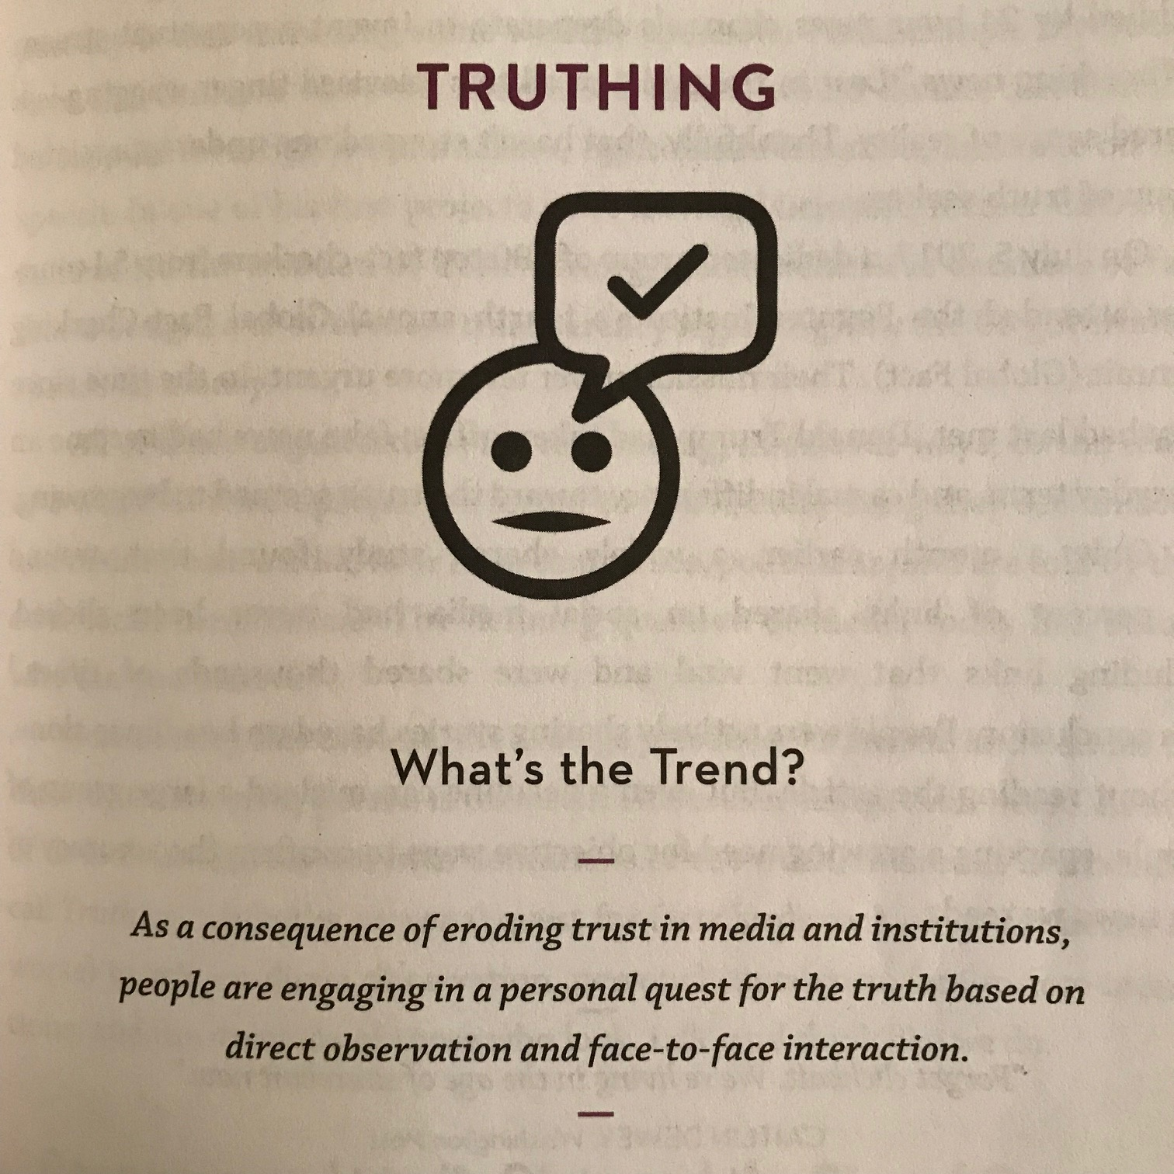
Verdade real & verdade jurídica
Fake News e Deep Fake
Fake Influencers
Sobrequantificação da vida
Impacto
Propriedade Intelectual
Direito à honra
Marco Civil da Internet
Liberdade de expressão
Direito processual

Slide 38
PROTEÇÃO DE DADOS & SEGURANÇA DIGITAL
Normas internacionais e LGPD trazem novas discussões sobre responsabilidade na proteção de dados pessoais

Slide 39
Mundos que convivem
Ramos do Direito x Novas verticais
Pesquisa bibliográfica x Estudos multidisciplinares
Estilo Litigioso x Estilo Conciliador
Engrenagem da Máquina x Preocupação Humana
Legislação Formalista x Design Legislativo
Precedentes desconhecidos x Jurimetria Inteligente

Slide 40
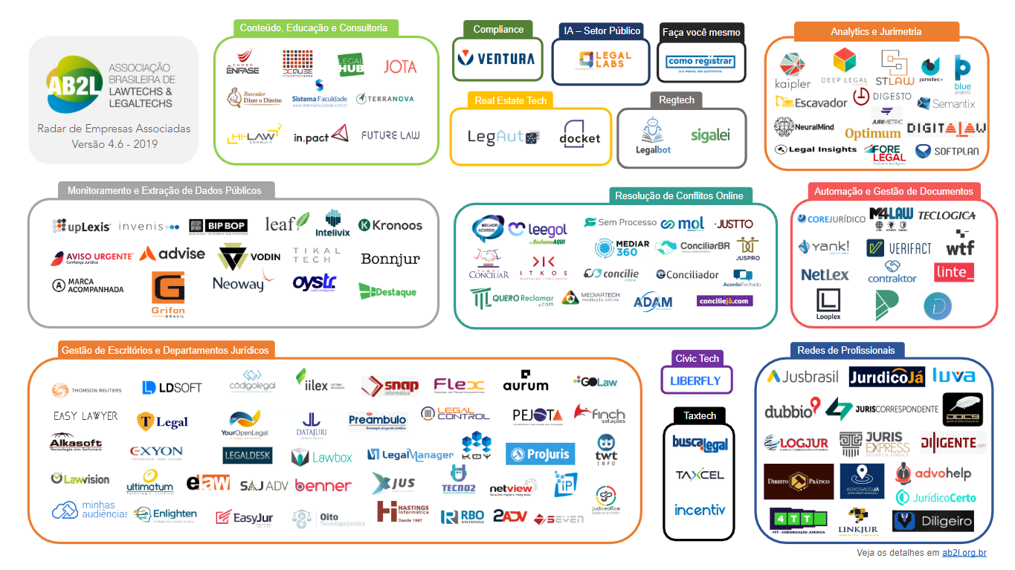
Definição Legal
““Art. 65-A. É criado o Inova Simples, regime especial simplificado que concede às iniciativas empresariais de caráter incremental ou disruptivo que se autodeclarem como startups ou empresas de inovação tratamento diferenciado (...).
§ 1º Para os fins desta Lei Complementar, considera-se startup a empresa de caráter inovador que visa a aperfeiçoar sistemas, métodos ou modelos de negócio, de produção, de serviços ou de produtos, os quais, quando já existentes, caracterizam startups de natureza incremental, ou, quando relacionados à criação de algo totalmente novo, caracterizam startups de natureza disruptiva.
§ 2º As startups caracterizam-se por desenvolver suas inovações em condições de incerteza que requerem experimentos e validações constantes, inclusive mediante comercialização experimental provisória, antes de procederem à comercialização plena e à obtenção de receita.”
(LC 167, art. 13)

Slide 41
Inteligência Artificial

Slide 42
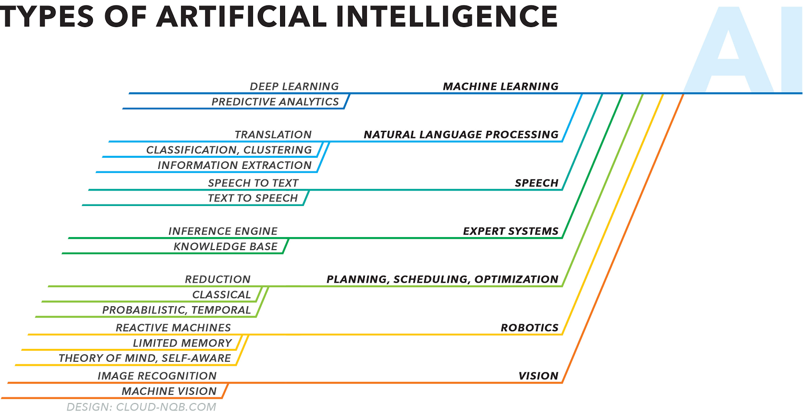

Slide 43
Questões instigantes
Análise de documentos e contratos
Recrutamento de candidatos
Análise de risco
Ferramenta de mediação e acordos online
Classificação de documentos
Análises de precedentes
Inteligência Artificial para investigação de fraudes
Prevenção de crimes

Slide 44
INTELIGÊNCIA ARTIFICIAL
O viés em IA´s pode acontecer em três momentos:
Na definição do problema
Na coleta de dados
Na preparação dos dados

Slide 45
O PROBLEMA
Ausência de contexto, falhas de testes e validação, e dificuldade de “ensinar” (usando matemática) uma máquina sobre o significado de justiça

Slide 46
Muito obrigado
Por que é difícil consertar?
Desconhecemos o desconhecido
Processos imperfeitos
Ausência de contexto social
A definição de justiça

Slide 47
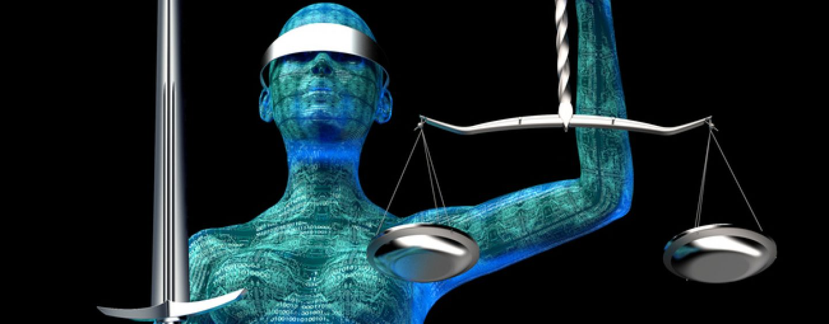
Muito obrigado
O papel do Julgador
Rhodrigo Deda
rhodrigodeda@gmail.com
41 99166-5611

Slide 50
A tecnologia tenta forçar um modelo de realidade padronizada para um mundo que é infinitamente surpreendente
(Margareth Heffernan)

Slide 51
Quanto mais máquinas pensam por nós, menos pensamos por nós mesmos
(Margareth Heffernan)

Slide 52
Quanto mais tempo gastamos com máquinas que preveem decisões, menos tempo nos conectamos com as pessoas envolvidas nas decisões
(Margareth Heffernan)

Slide 53
Propósito: A que serve a Justiça
Abrace a tecnologia
Jamais perca a empatia
Tecnologias não são neutras
Realidade está fora do escritório
Não digitalize um mundo ruim
Inovar começa por mudar o modo de agir

Slide 54
Qual deve ser nossa visão compartilhada sobre Justiça?

Slide 55
Muito obrigado
Rhodrigo Deda
Presidente da Comissão de Inovação e Gestão da OAB-PR. Membro da Comissão Especial de Direito para Startups e Membro Consultor da Comissão de Gestão, Empreendedorismo e Inovação no Conselho Federal da OAB.
Doutorando em Engenharia de Software pela PUCPR. Mestre em Tecnologia pela UTFPR.
Especialista em Processo Civil pelo Instituto Romeu Filipe Bacellar. Advogado, formado pela UFPR.
Fundador do Projeto Libria – Aceleradora de Impacto. Jornalista formado pela UFSC, com Master em Gestão de Pessoas e Marcas no Setor Jornalístico pelo ISE.
rhodrigodeda@gmail.com
41 99166-5611

